Slide 1
第11章 基于Internet的服务应用

Slide 2
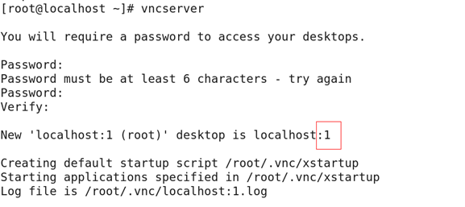
1. VNC服务与应用
VNC，虚拟网络计算机，是一种可操控远程计算机的软件。
VNC服务器配置
安装VNC服务
运行vncserver进行配置
密码设置为6位。
提示访问的地址为：主机ip:1

Slide 3

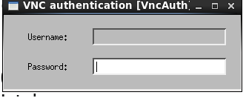
客户端的配置
安装软件.
执行连接命令
弹出提示，输入密码

Slide 4
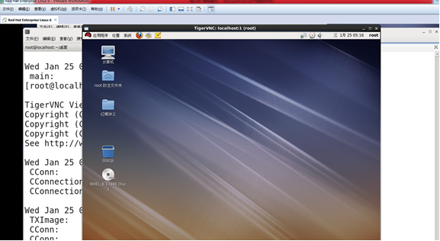
连接成功，可以直接用图形窗体操作远程计算机。

Slide 5
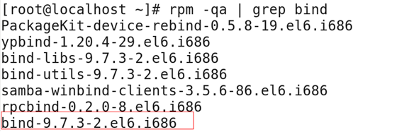

2. DNS服务与应用
DNS 域名系统，通过DNS服务器可以将易于记忆的域名和不易记忆的IP地址进行转换，从而使人们能通过简单好记的域名来代替IP地址访问网络。
服务软件的安装
如果没有需要安装bind软件

Slide 6
2） DNS服务器的配置
四个主要的配置文件
  主配置文件：/etc/named.conf，该文件用来设置全局参数，调配正向解析数据库文件和逆向解析库文件
  正向解析库文件，/var/named/localhost.zone，该文件用来将域名转换成IP地址
  逆向解析数据库文件，/va/named/named.local，该文件用来将IP地址转换成域名
  根域名服务器指向文件，/var/named/named.ca。该文件用于缓存服务器的初始配置。

Slide 7
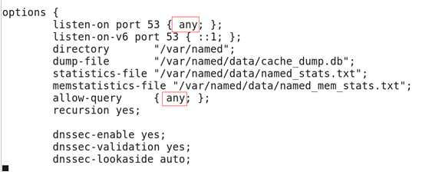
具体操作步骤：
vi /etc/named.conf

Slide 8
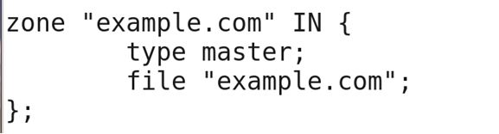
添加正向解析的内容
编辑文件
cp /var/named/named.empty /var/named/example.com
vi /var/named/localhost.zone

Slide 9
配置文件内容解析：
第一行：$TTL time to live 生存时间，域名解析记录在DNS服务器上缓存时间，默认单位：秒
W 周 D 天 M 分钟 H 小时
第二行：设置授权记录
@ 区域名称，可以写成@直接引用当前区域名称
IN /*Internet,固定格式*/
SOA /*记录类型*/起始授权记录：准确说明谁是主dns服务器，主辅之间如何同步，第一条记录必须是SOA记录
example.com./*主服务器的完整名称*/
root.example.com /*管理员邮箱，因为@有特殊意义用点代替*/
第三行：序列号，每个正向解析文件的序列号应该不相同
第四行：主辅助之间刷新时间
第五行：读取信息不成功重试时间
第六行：过期时间
第八行：否定TTL的最小时间，一般是和$TTL一致的时间

Slide 10
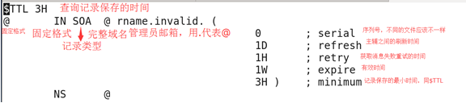
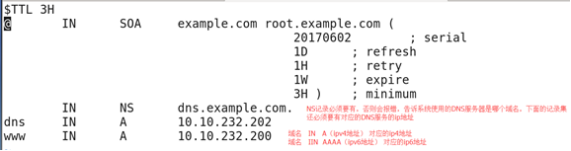
测试样例，如下图所示

Slide 11
重启named服务
service named restart
如果报出错误，可以通过分析日志/var/log/messages进行分析，常犯的错误及解决办法如下：
1.
正向解析文件创建好之后，默认的用户、组所有者是root，应修改组所有者为named。

Slide 12
2.
设置NS记录，并设置NS记录对应的地址即可解决
3. DNS有缓存记录，如果DNS内容更改了，客户端想获得最新的地址指向，需要重启网络服务。（ping命令不受影响，浏览器访问有这个问题）

Slide 13
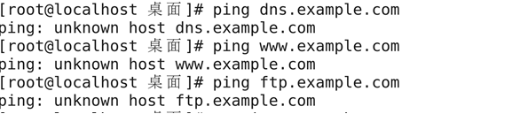

使用另外一台计算机配置DNS进行配置
配置之前
配置之后

Slide 14
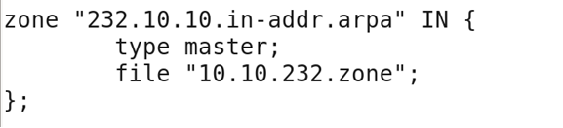
vi /etc/named.conf
添加逆向解析的文件
正向解析和反向解析使用不同的名称解析库，每一个名称解析库叫做一个zone(区域）
正向解析的根是 .(一个点）
反向解析的根是 .in-addr.arpa.

Slide 15
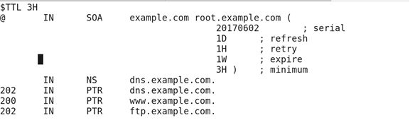
编辑文件vi /var/named/10.10.232.zone
可以复制example.com，以免修改逆向解析文件时，ip地址不对应
重启named服务

Slide 16
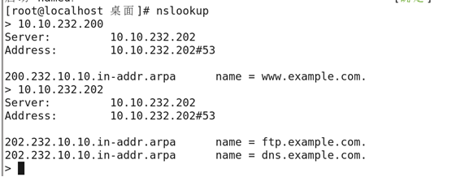
客户端使用nslookup进行测试

Slide 17

3. ssh服务与应用
启动ssh
查看sshd是否已经启动

Slide 18



3）ssh服务器端的配置
修改默认的端口号
注意：如果修改的端口号如果已经被系统占用，虽然启动服务显示成功，但是状态显示的是不成功。
端口修改后，可以用ssh进行登录
配置过程中，如果有错误，可以参考日志文件：

Slide 19


4）限制root进行ssh访问
修改配置文件内容如下：
测试效果如图所示：
禁止普通用户切换root用户

Slide 20

5）限制IP进行访问
禁止所有ip访问
限制指定ip可以访问
可以添加多条
如果ssh 127.0.0.1 ，则使用的ip地址是127.0.0.1，如果ssh 10.10.232.202，则使用的ip地址是10.10.232.202

Slide 21
1. FTP服务与应用
1） FTP简介
匿名anonymous
任何人都可以访问，默认访问目录/var/ftp
真实账号，也称本地账号real。登录时访问真实账号的主目录
虚拟账号guest，账号只用于文件传输服务，不能访问指定目录以外的内容

Slide 22
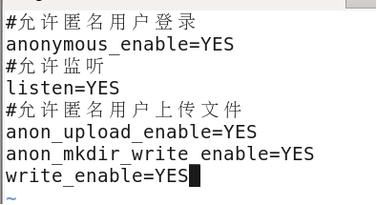
2）匿名账号服务器的配置
默认是允许匿名用户下载的。
配置时，可以把原有配置文件备份一下，配置内容可以从原配置文件中复制出来
anon_other_write_enable=（yes/no）； #控制匿名用户对文件和文件夹的删除和重命名
用户上传的文件，其他人没有可读的权限，所以默认是不能下载的，要添加其他人的可读权限，才能下载。在系统里直接添加的文件没有这个问题，因为系统中添加的文件的默认权限是644

Slide 23
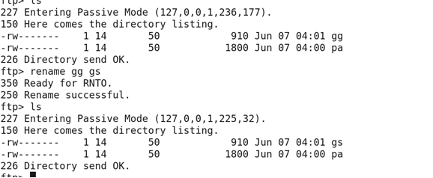
测试：ftp 127.0.0.1
输入用户名：anonymous
密码：随意，不做校验
登录成功显示

Slide 24
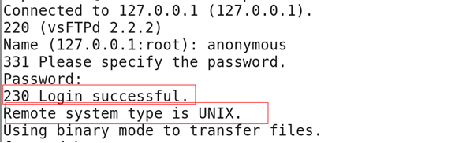

限制某些主机访问ip地址，可以在配置文件/etc/hosts.allow中增加一行
主配置文件中再增加一行：

Slide 25


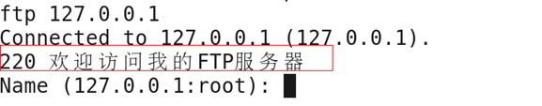
再次登录时，会提示：
设置欢迎信息
配置文件中增加一行
登录效果如下所示：

Slide 26


设置服务器会话中断时间，添加一行
超时后，执行任何命令都会报出
超时提示

Slide 27
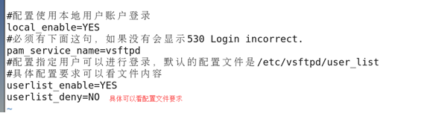
3）真实账号服务器配置
默认是不允许root登录的，可以userlist_deny=no，就不需要注释root，否则
在这个文件中把root注释掉

Slide 28


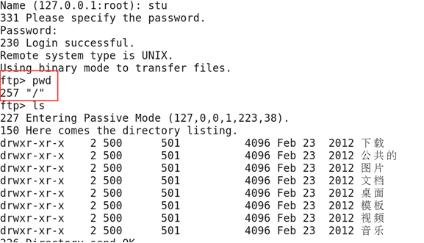
4） 限制用户访问特定的目录
如果想设置部分用户可以切换到其他目录，则需要添加如下配置
测试效果：

Slide 29

登录成功之后，pwd显示当前目录为“/”，并不是代表文件系统根目录，而是把这个用户的主目录作为了他自己的“根目录”，进而限制用户不能访问其他的目录。
5） 更改ftp服务器的默认端口号：
测试方法：
命令行测试：ftp 127.0.0.1 5556
地址测试：ftp://127.0.0.1:5556

Slide 30


5. Web服务与应用
1） Apache服务器简介
2） 软件的安装
Web服务器的配置
默认配置文件/etc/httpd/conf/httpd.conf，Web页面文件存放于/var/www/html目录下
也就是说访问Web服务器时，根目录就是/var/www/html

Slide 31
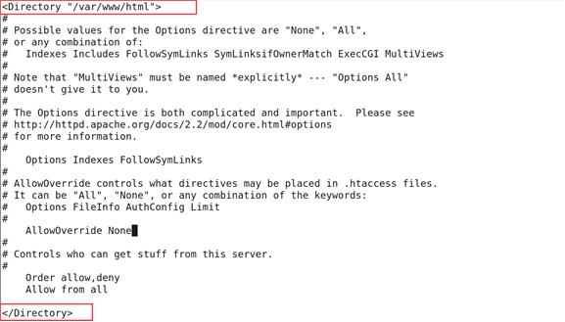
3） Web目录配置

Slide 32
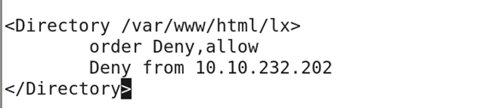

自定义一个网站目录

Slide 33
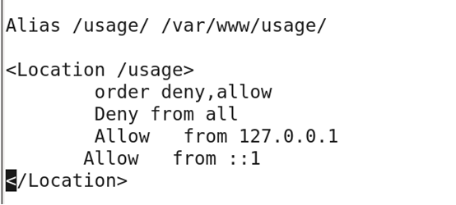
4） 路径别名配置
需要修改httpd.conf文件
from ::1，允许ipv6地址中的127.0.0.1
修改之后，在本机测试

Slide 34
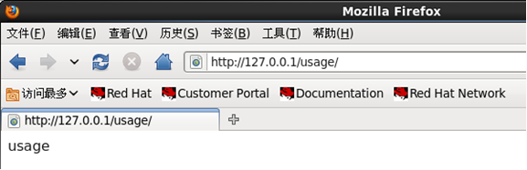
需要在/var/www/usage目录下面创建索引文件index.html，
否则会显示无法打开文件

Slide 35
5） 基于授权的配置
order allow,deny默认禁止所有客户机访问
order deny,allow默认允许所有客户机访问
order deny,allow
deny from all 禁止所有客户机访问
order allow,deny
allow from all 允许所有客户机访问

Slide 36
order deny,allow
deny from 192.168.1.2 只禁止这个ip
order allow,deny
allow from 192.168.1.2 只允许这个ip访问
order deny,allow
allow from 192.168.1.2 全部允许
order allow,deny
allow from 192.168.1.0/24
deny from 192.168.1.2 允许192.168.1段访问，除了192.168.1.2这个ip

Slide 37
order deny,allow
allow from 192.168.1.0/24
deny from 192.168.1.2 允许全部ip访问，因为order顺序是先执行deny，在执行allow

Slide 38
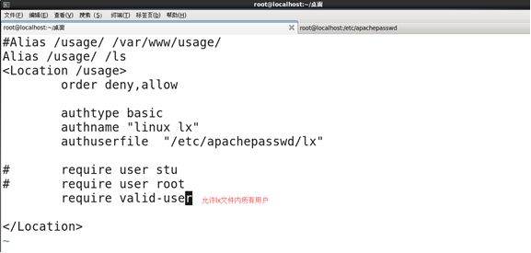
6） 基于用户认证的配置
编辑主配置文件

Slide 39
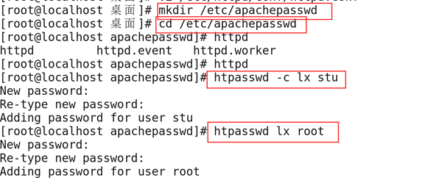
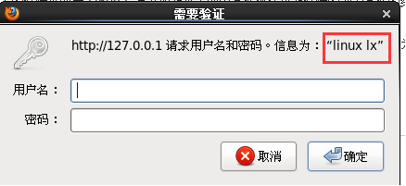
创建/etc/apachepasswd/lx文件，
客户端访问测试

Slide 40
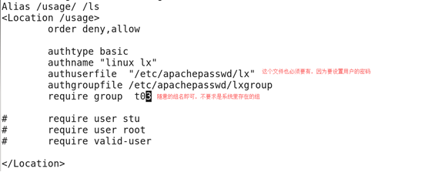

基于组的配置方法
修改主配置文件
修改组配置文件,/etc/apachepasswd/lxgroup
添加想使用的用户到组里面,设置密码如下

Slide 41
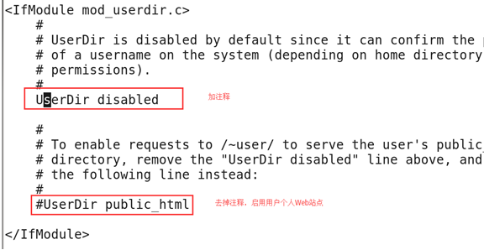
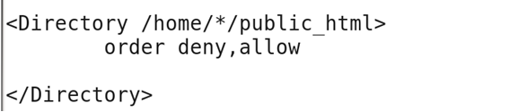
7）为个人用户配置Web站点
配置用户目录信息：

Slide 42
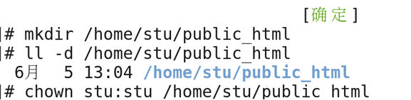
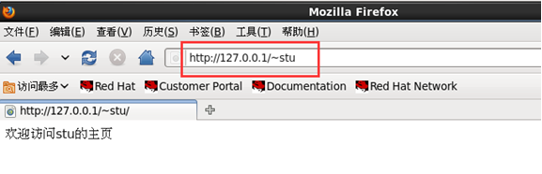
测试结果如下所示：

Slide 43


8） 基于IP地址的虚拟主机配置
IP地址相同，但端口号不同的虚拟主机配置
主配置文件中添加如下一行
目录配置

Slide 44
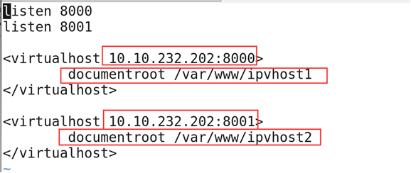
编辑配置文件
重启httpd服务

Slide 45
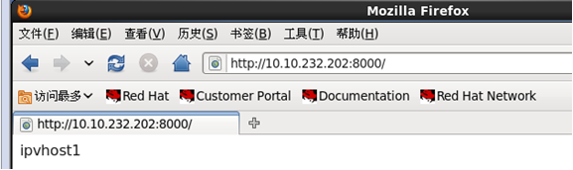
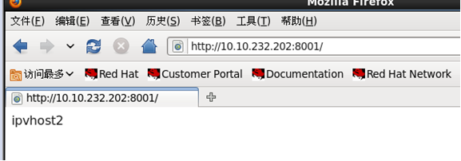
测试结果：

Slide 46
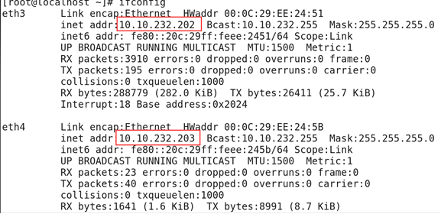
端口号相同，但IP地址不同的虚拟主机配置
配置主机有多块网卡，比如有两块网卡

Slide 47

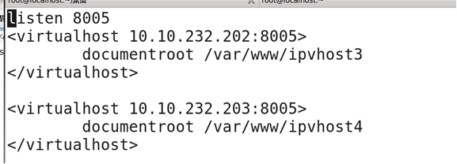
建立两个网站主目录，并放入不同的主页
编辑配置文件

Slide 48
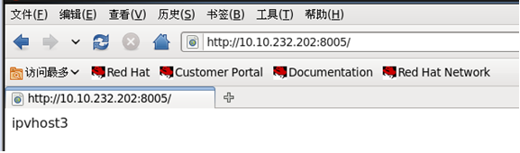
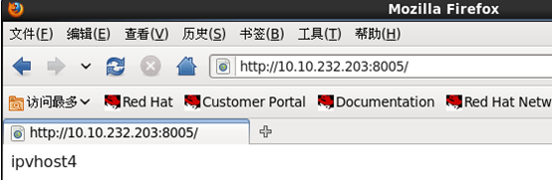
测试如下：

Slide 49

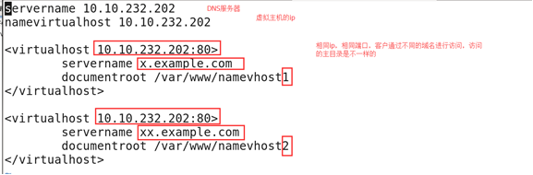
9）基于域名的虚拟主机配置
目录的创建
编辑配置文件

Slide 50
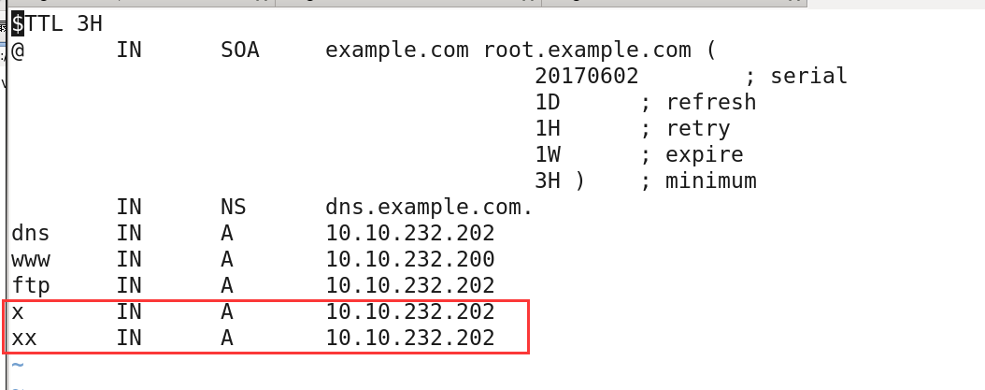
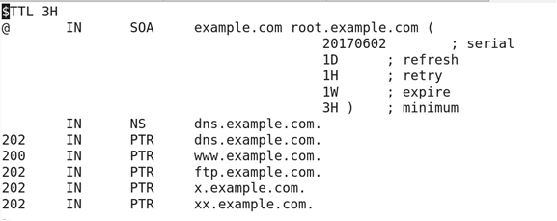
DNS服务配置

Slide 51
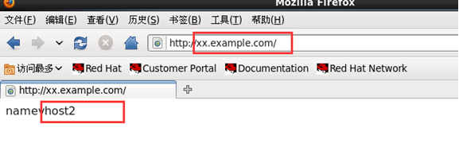
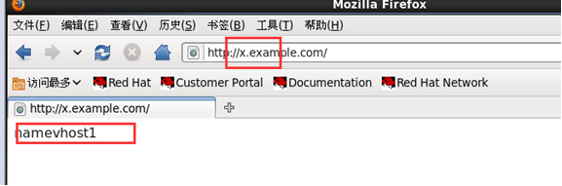
测试结果

